Slide 1
Laryngite aiguë
Présenté par: Dr Harrar

Slide 2
Plan
DEFINITIONS-GENERALITES
RAPPEL ANATOMIE - HISTOLOGIE
EPIDEMIOLOGIE
ANAPATH
CLINIQUE: TDD : laryngite aigue catarrhale chez l’adulte
FORMES CLINIQUES
DIAGNOSTIC POSITIF
DIAGNOSTIC DIFFERENTIEL
EVOLUTION ET COMPLICATIONS
TRT
CONCLUSION

Slide 3
Introduction-définition
La laryngite aiguë désigne l’inflammation aiguë de la muqueuse laryngée;
L’inflammation peut toucher la totalité de la muqueuse, cependant, l’atteinte des étages supra-glottique et glottique est la plus fréquente;
La laryngite se manifeste le plus souvent par une dysphonie;
Elle est fréquente et habituellement bénigne, mais peut constituer le symptôme de pathologies graves et malignes dont il faut se méfier, particulièrement sur un terrain à risque;

Slide 4
Rappel anatomique
Le larynx , tube fibro-musculo-cartilagineux , est un organe qui joue un rôle essentiel dans la phonation, la respiration et la déglutition .
On distingue trois étages du larynx:
  L’étage glottique : espace entre les 2 CV
  L’étage sus glottique : épiglotte, bandes ventriculaires, ventricule de morgani, repli aryépiglottique
  L’étage sous glottique : face inferieur des CV et face Interne des cricoïdes;
Histologiquement, la muqueuse laryngée est de type respiratoire adhérente à la face post de l’épiglotte et des CV, alors qu’elle se laisse facilement décoller au niveau de la face antérieure de l’épiglotte, des replis aryépiglottiques et de la sous glotte (topographie des œdèmes);

Slide 5
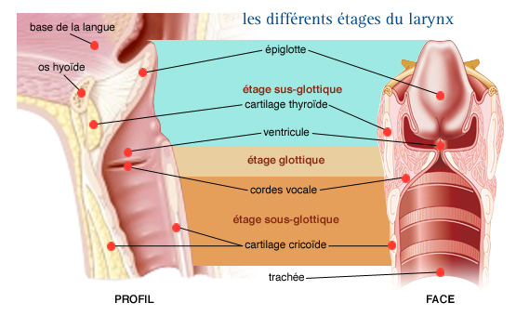
Rappel anatomique

Slide 6
Épidémiologie
facteurs favorisants :
  - le tabagisme .
  - le malmenage vocal.
  - l’alcool .
  - le reflux gastro-œsophagien .
  - l’environnement: la pollution atmosphérique, l’exposition aux vapeurs irritantes, les temps humides et froids, les variations rapides de la température .

Slide 7
Anatomie pathologique
L’inflammation du larynx implique une réponse locale correspondant à une congestion et œdème de la muqueuse siège d’un infiltrat lympho-plasmocytaire;
l’inflammation siège essentiellement au plan glottique, L’œdème se localise au niveau du chorion, particulièrement dans l’espace décollable de Reinke, ce qui explique la perturbation des mouvements vibratoires, donc la dysphonie;
Sur le plan cellulaire, on retrouve:
  une prédominance des neutrophiles et des macrophages en cas de laryngite bactérienne.
  une prédominance de lymphocytes en cas de laryngite virale.
  une prédominance d’éosinophiles et de basophiles en cas de laryngite allergique

Slide 8
Clinique
TDD: laryngite aigue catarrhale chez l’adulte
A/ Signe généraux: EG conservé, parfois fébricule, asthénie, courbature.
B/ Signes fonctionnels : au cours d’une rhinopharyngite associée ou non a une rhino sinusite
  Dysphonie allant du son voilé et rauque à l’aphonie, le plus souvent un enrouement;
    accompagne un syndrome pseudo grippal, toux sèche, parfois picotement douloureux, exacerbé par la déglutition;
  La dyspnée laryngée est rare ( l’absence de tropisme et de la largeur du larynx);

Slide 9
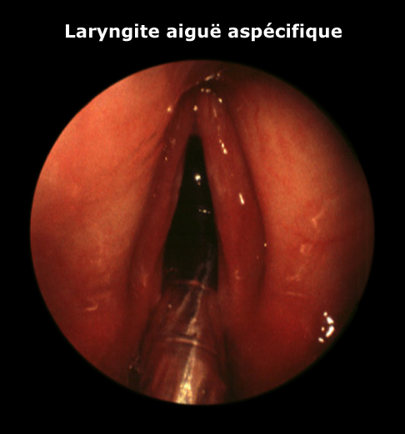
Clinique
TDD: laryngite aigue catarrhale chez l’adulte
C/ Examen clinique:
Laryngoscopie indirecte / nasofibroscopie: un aspect inflammatoire de muqueuse, en particulier les plis vocaux qui perdent leurs aspect blanc nacré et deviennent congestifs, rouges dans leur totalité. Elles peuvent être masquées totalement ou partiellement par l’œdème des bandes ventriculaires. Des filets de mucus tendus entre les plis traduisent l’hypersécrétion de la muqueuse;
D/ Examens complémentaires: se résument au bilan infectieux, souvent inutils;

Slide 10
Formes cliniques
1) Étiologie infectieuse:
1.a) Laryngites Virales:
  Atteinte des voies aériennes supérieures (temps froids et humides)
  Agents responsables :
            Les rhinovirus
            les adénovirus
            les virus influenzae et para-influenzae
  Les symptômes associent un syndrome pseudo grippal, dysphonie et toux.
  La muqueuse laryngée est érythémateuse et œdémateuse, en particulier sus-glottique;
Laryngotrachéite : peu commune chez l’adulte : infection des VAS+toux sèche+stridor inspiratoire.
Cas particulier des laryngites herpétiques : plus volontiers chez l’immunodéprimé
  Le patient présente des vésicules ou des ulcérations douloureuses de la muqueuse laryngée.
  Le diagnostic se fait par isolement du virus après prélèvement au niveau des vésicules et détection d’acide désoxyribonucléique (ADN) viral par polymérase Chain réaction (PCR);

Slide 11
Formes cliniques
1.b) LARYNGITES BACTÉRIENNES:
  Complique fréquemment une laryngite virale
  les germes rencontrés:
            streptocoques,
            de staphylocoques
            de pneumocoques
            d’Haemophilus
  La muqueuse laryngée peut devenir granuleuse et couverte de fausses membranes, faisant évoquer une diphtérie.
  L’association avec une trachéite est fréquente.
1. C) LARYNGITES MYCOSIQUES:
se présentent généralement sous une forme subaiguë.
Candidose:
  Facteurs favorisants (CTC, ATB à large spectre, diabète, alcool, intubation prolongée, irritation laryngée caustiques ou infectieuse immunodépression);
  L’infection peut s’étendre aux régions anatomiques proches comme l’œsophage. Le patient présente une dysphonie, mais aussi une dysphagie, voire une dyspnée.
  Le risque de septicémie, d’obstruction laryngée ou de saignement menace le pronostic vital.
  Laryngoscopie: dépôts blanchatres filamenteux +++
Aspergillose:
  le degré d’invasion dépend de l’immunocompétence du sujet.
  le diagnostic :la recherche d’Aspergillus dans les prélèvements

Slide 12
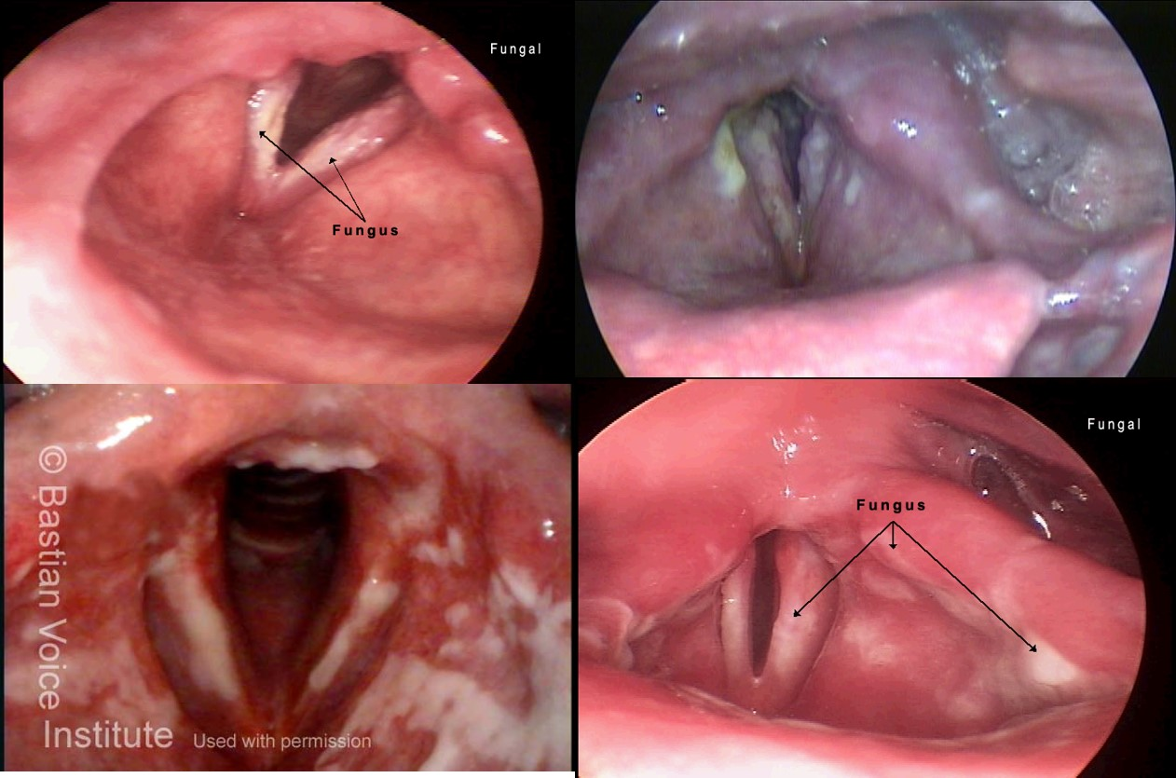
Formes cliniques

Slide 13
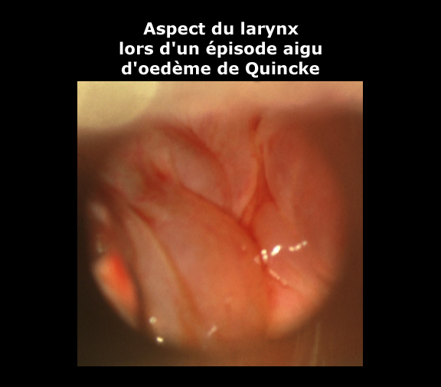
Formes cliniques
2) Laryngites allergiques:
L’œdème peut aller jusqu’à l’obstruction des VAS et compromettre le pronostic vital
Diverses substances médicamenteuses sont susceptibles d’entraîner cet œdème comme IEC,AINS, l’aspirine, la pénicilline. Certains aliments, des allergènes aéroportés et des piqûres d’insectes peuvent également être responsables de laryngite allergique, voire l’œdème de Quincke.
l’œdème angioneurotique :se rapproche des formes allergiques. Cette variété d’urticaire se caractérise par l’apparition d’infiltrations œdémateuses de la face et du cou, dont le danger réside dans la localisation au larynx. Le diagnostic se fait par dosage des fractions du complément (C1q);

Slide 14
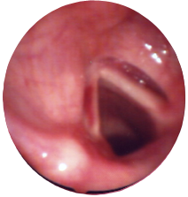
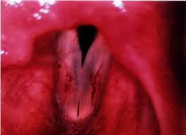
Formes cliniques
3) laryngites médicamenteuse par mécanisme non immunologique:
  l’hémorragie sous-muqueuse des sujets sous AVK peut être à l’origine d’hématome localisé à la face linguale de l’épiglotte, en raison de la riche vascularisation de cette zone.
  Tableau clinique d’une épiglottite sans signes généraux d’infection.
  La laryngoscopie met en évidence: un hématome en « carte de géographie » essentiellement localisé à l’étage sus-glottique;

Slide 15
Formes cliniques
        4) Formes traumatiques:
          a) Laryngite par malmenage vocal:
            Liée à une dysfonction ou à un surmenage vocal souvent sur une muqueuse laryngée déjà irritée;
            La dysphonie, voir l’aphonie surviennent préférentiellement chez les sujets amenés à beaucoup utiliser leur voix;
            Le coup de fouet laryngé est l’exemple typique de laryngite traumatique, il survient après un effort violent (cri, toux, éternuement), l’atteinte inflammatoire est unilatérale;
            L’examen clinique révèle parfois une hémorragie sous muqueuse correspondant à une rupture de capillaires;
  b) Laryngite par traumatisme laryngé interne:
    Hématome des CV typiquement après intubation

Slide 16
Formes cliniques
  c) Laryngite par traumatisme laryngé externe:
    Hématome des CV par Strangulation ou par choc direct.
  d) Laryngite caustique et thermique:
    Vapeur caustique ,Fumée d’incendie, Produits volatiles : Acides et Bases
  Donnent une vasodilatation diffuse, œdème laryngé obstructif, dysphonie et dyspnée
  Cas particulier : Laryngite par reflux laryngo pharyngé:
    Habituellement chronique, mais les formes aiguës ou subaiguës se rencontrent fréquemment ,il est a différencié du RGO par les signes cliniques d’appels et les complications à long terme, peut exister sans RGO!
    Elle se manifeste par l’enrouement, la toux, dysphagie voire un globus pharyngé;
    Laryngoscopie: irritation postérieure du larynx, aryténoïde rouge, CV inflammées, pseudosulcus (90%), fermeture ventriculaire voir sténose/ cancer laryngé
    Dg: PH bicanalaire.

Slide 17
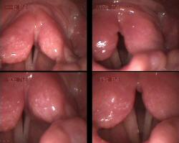
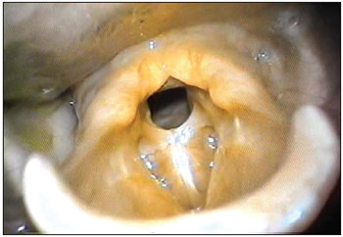
Formes cliniques
Sténose glottique (séquelle ingestion caustique)
Lésion postérieure des C.V (RGO)

Slide 18
Formes cliniques
5- Laryngite aigue pouvant s’intégrer dans le cadre d’une maladie générale :
  Laryngite auto-immune : polyarthrite rhumatoïde, LED, Pemphigus;
  Laryngite des maladies éruptives;
  Laryngite radique;
  Laryngite rhumatismale avec arthrite de l'articulation crico-aryténoïdienne;
  Le signe clinique dominant est la dysphagie.
  La laryngoscopie retrouve des ulcérations des muqueuses des voies aériennes supérieures

Slide 19
Formes cliniques
Formes selon l’âge :
1- Laryngites aigues de l’adulte: (TDD)
2- Laryngites aigues de l’enfant:
  Aussi fréquente que les laryngites de l’adulte, elles s’en distinguent par leur risque respiratoire en raison des particularités anatomiques du larynx à cet âge;
  -la surveillance doit être plus rigoureuse et l’hospitalisation décidée devant toute laryngite dyspnéisante;
2.a) Laryngite aigue œdémateuse sous glottique :
  Aussi appelée laryngite grippale, c’est la plus fréquente;
la dyspnée, brutale ou succéder à un épisode grippal, début nocturne, c’est une bradypnée inspiratoire avec tirage et cornage, une toux rauque, voix quasi normale ou rauque.
La T° est modérément élevée, l’état général est conservé.
L’examen clinique: dyspnée, l’état de conscience, le comportement de l’enfant, la FC, la CCM, les signes de gravité.
La laryngoscopie indirecte est dangereuse à ce stade car elle peut aggraver la dyspnée ou provoquer un spasme.
L’évolution est le plus souvent favorable sous corticothérapie.
Les formes graves nécessitent une hospitalisation, une intubation ou une trachéotomie.

Slide 20
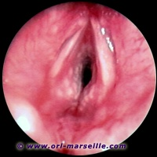
Formes cliniques laryngite sous glottique

Slide 21
Formes cliniques
2.b) La laryngo-trachéo-bronchite:
  C’est une infection bactérienne concomitante du larynx et trachéobronchique rare mais grave, à prédominance hivernale.
  Le tableau est d’installation rapide associant une détresse respiratoire et un syndrome infectieux, la dyspnée est d’abord laryngée puis mixte avec AEG, fièvre, frissons, pâleur.
2.c) La laryngite striduleuse:
  c’est la plus bénigne, entre 3-6 ans, c’est une dyspnée laryngée de courte durée, paroxystique chez un enfant porteur de rhinopharyngite, le début souvent nocturne, brutal avec quintes de toux rauque, la crise cède spontanément en quelques minutes, l’enfant est asymptomatique entre les crises.

Slide 22
Diagnostic positif
  Basé sur:
  l’interrogatoire
  les signes fonctionnels
  les signes cliniques
  la laryngoscopie
les examens complémentaires sont inutiles sauf dans certains cas particuliers (laryngite diphtérique…)

Slide 23
Diagnostic différentiel
1- Dysphonie organique:
  Traumatique: CE laryngé/trachéal/manipulation;
  Tumorale: bénigne (papullomatose laryngée juvénile chez l’enfant+++) ou maligne
  Paralysie récurrentielle;
  Malformations laryngées:
2- Dysphonie et dyspnée:
  - Cardiaque ou pulmonaire:
  - Obstruction trachéale:
  - Dyspnée supra laryngé:
3- Dysphonie psychogène

Slide 24
complications
EVOLUTION:
  Généralement favorable avec un traitement bien conduit, Les récidives surviennent en cas de persistance des facteurs favorisants , Le passage à la chronicité s’installe sur ces terrains.
  Une surveillance est nécessaire, tout particulièrement chez l’éthylo-tabagique chez qui une dysphonie et une laryngite traînante doivent faire rechercher un processus néoplasique sous-jacent.
COMPLICATIONS:
  Liées au terrain et à la virulence du germe.
  L’évolution rapide des laryngites allergiques peut entraîner une dyspnée majeure pouvant aller jusqu’à l’asphyxie;
  Les laryngites d’origine bactérienne peuvent résister au traitement médical et évoluer vers une ulcération de la muqueuse laryngée, une épiglottite, une périchondrite, voire un abcès laryngé.

Slide 25
Complications
A- ÉPIGLOTTITE:
    inflammation des structures supra glottiques.
L’adulte :
Sexe ratio=2h/1f.
Début: moins brutal que chez l’enfant , précédée habituellement par une infection des VAS.
Etat: fièvre, dysphagie sévère, douleurs pharyngée (à la pression +++) , voix assourdie caractéristique, Dyspnée inspiratoire= élément de gravité.
Fibroscopie nasopharyngée: épiglotte large, en battant de cloche, et classiquement rouge cerise.
Germes : ne sont pas retrouvés dans 75%.
PC : dépend de la rapidité d’installation des signes et de leur pris en charge.

Slide 26
Complications
L’enfant:
  Une infection bactérienne (haemophilus influenza B), touche les enfants âgés de 3 à 5 ans.
  Clinique: brutale, avec angoisse, agitation, pâleur, AEG, T° 39-40, dyspnée laryngée, dysphagie et hyper salivation, l’enfant est assis, la bouche demi ouverte, avec aggravation en décubitus, la voix est étouffée, la toux est absente.
*Certains gestes sont contre-indiqués :
  allonger l’enfant, examiner le pharynx à l’abaisse langue, L.I, demander des radiographies;
  Fibroscopie: énorme augmentation de l’épiglotte masquant le larynx.

Slide 27
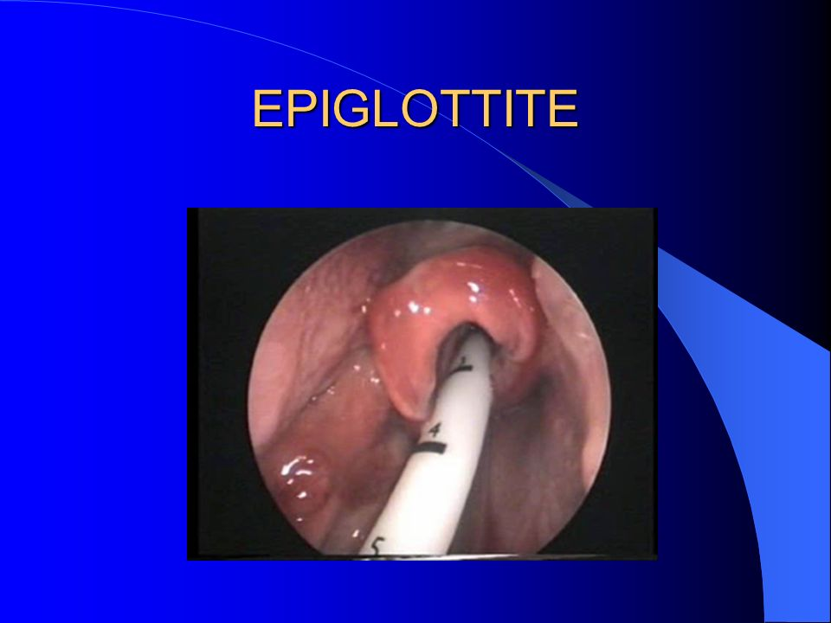
Complications

Slide 28
Complications
B-PÉRICHONDRITE:
  Surviennent plus volontiers sur un larynx irradié, chez l’immunodéprimé, dans le cadre d’une intubation prolongée;
  -La dysphagie est intense, douleur à la palpation des cartilages thyroïde et cricoïde;
  -La peau en regard est inflammatoire avec sensation douloureuse intense à la mobilisation de larynx;
  -le diagnostic est clinique
  la TDM est utile pour évaluer l’extension de l’atteinte;
C-L’ABCÈS LARYNGÉ:
  C’est une complication des périchondrites et des épiglottites;
  Les symptômes sont similaires à ceux de l’épiglottite;
  Une fluctuation de la partie antérieure du cou montre une nécrose du cartilage thyroïde;
  Si diagnostic suspecté: intubation avant l’exploration clinique et biologique.

Slide 29
Prise en charge
But: Liberté des VAS + traitement de l’infection.
Moyens:
      AINS, AIS, les ATB à larges spectre;
      Repos vocal (minimal est de 2 à 3 jours);
      Oxygénothérapie;
      Les soins locaux : aérosolthérapie;
      Intubation nasotrachéales en réanimation pédiatrique;
      Trachéotomie en cas d’impossibilité d’intubation;

Slide 30
Prise en charge
  1-Traitement Symptomatique:
  Suppression des facteurs irritants (tabac, alcool, vapeurs toxiques
  Repos vocal
  Anti-inflammatoire
  Aérosolthérapie: traitement local le plus efficace, 2 fois par jour pendent 6 à 8 jours
  Antalgiques -Antitussif si nécessaire .
  2-Traitement étiologique:
      Antibiothérapie à large spectre (si allergie: macrolide);
      Adaptée à l’antibiogramme si prélèvements;
      Mycose : Amphétrycine B en IV (sujet immunodéprimé +++);
      En cas d’allergie : corticothérapie par voie générale + Antihistaminique;
      Si forme grave : Adrénaline en IV ou en IM;
      RGO: Anti sécrétoire (IPP);

Slide 31
Prise en charge
Traitement des complications:
  Antibiothérapie à large spectre par voie IV adaptée;
  CTC en cas d’œdème;
  Aérosol : Adrénaline + déxaméthasone ;
  Antalgique + Réhydratation;
  Arrêt de l’alimentation per os jusqu’à l’amélioration clinique;
  Intubation ou trachéotomie ne sont pas systématiques (selon la sévérité de l’infection et de la perméabilité des VAS);
Chez l’enfant :
a) La laryngite aigue sous glottique:
CTC per os si échec, hospitalisation avec CTC parentérale, humidification de l’air et ATB.
b) Epiglottite:
Enfant transféré en urgence en réanimation, intubation, ATB (cefotaxime), pendant 10-15 jrs, extubation au bloc opératoire 48-72 H après avec control laryngoscopique;
c) La laryngo trachéo-bronchite:
ATB adapté au prélèvement bronchique, intubation en cas de détresse respiratoire;
d) La laryngite striduleuse:
le traitement est symptomatique.

Slide 32
Prise en charge
Laryngite aiguë de l’enfant:
  CTC en IM: Dexaméthasone 0,5mg/Kg;
  Si amélioration: sortie (Celestene 10 gouttes/Kg/J pendant 07 jours);
  Si non amélioration: 2ème injection CTC en IM et réévaluation;
  Si amélioration: sortie avec relais CTC per os;
  Si non amélioration: CTC en IM + aérosol (01 cc adrénaline + 02cc Dexaméthasone + 03 cc SSI) et réévaluation;

Slide 33
Conclusion
La laryngite peut être commune sur le plan physiopathologique, mais entrainant de sérieuses manifestations cliniques vu le rôle de cet organe dans la respiration et la phonation;
Les formes bénignes sont, le plus souvent, rapidement favorables;
les formes trainantes ou graves nécessitent, en premier lieu, la libération des VAS, une recherche étiologique en second lieu;
L’étiologie cancéreuse se révélant par une symptomatologie laryngée, même banale, doit être gardée à l’esprit;

